Slide 1
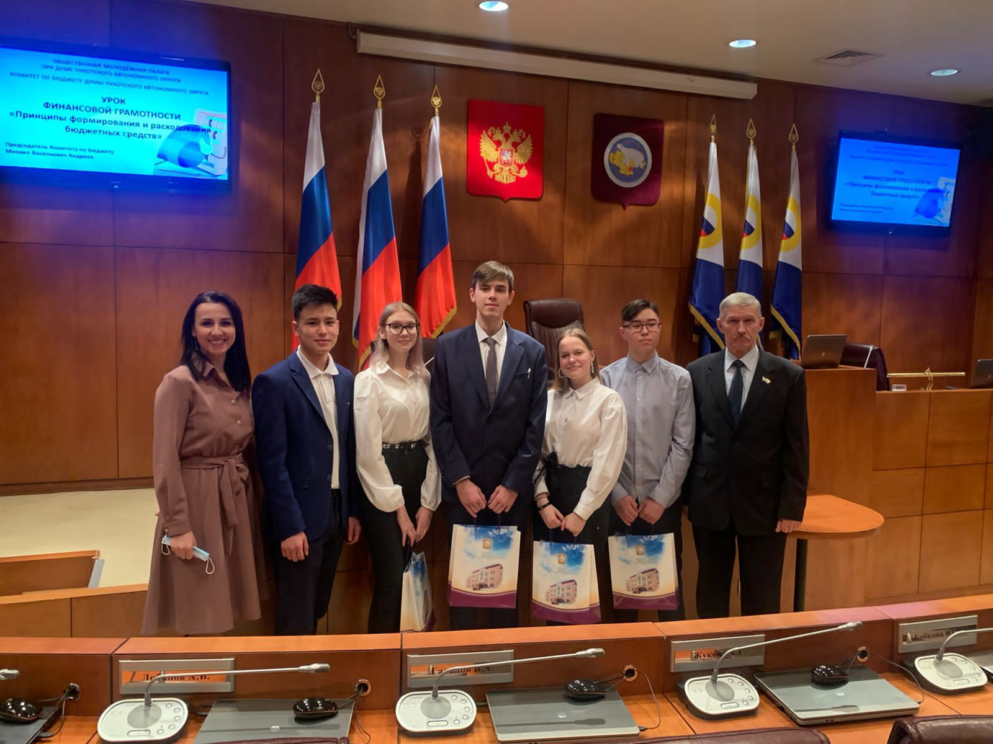
Отчет о работе объединения
«Школьный квадрокоптер»
за 1 триместр 2021-2022 учебного года
Руководитель творческого объединения
«Школьный квадрокоптер»
педагог дополнительного образования
Трунин Ю.Ю.

Slide 2
Объединение
«Школьный квадрокоптер»

Slide 3
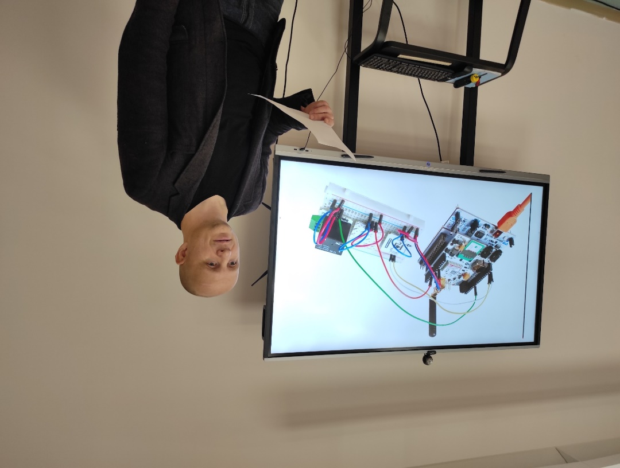
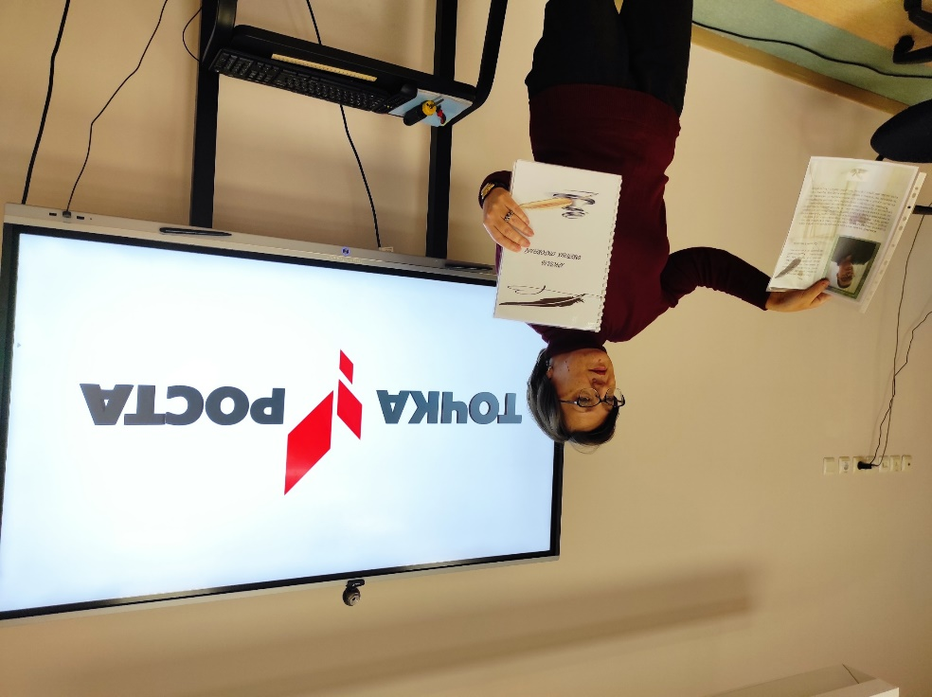
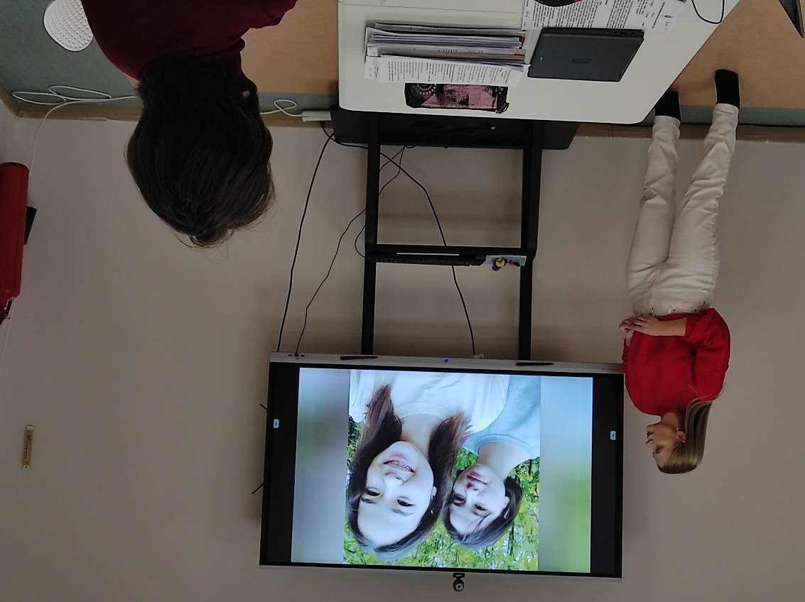
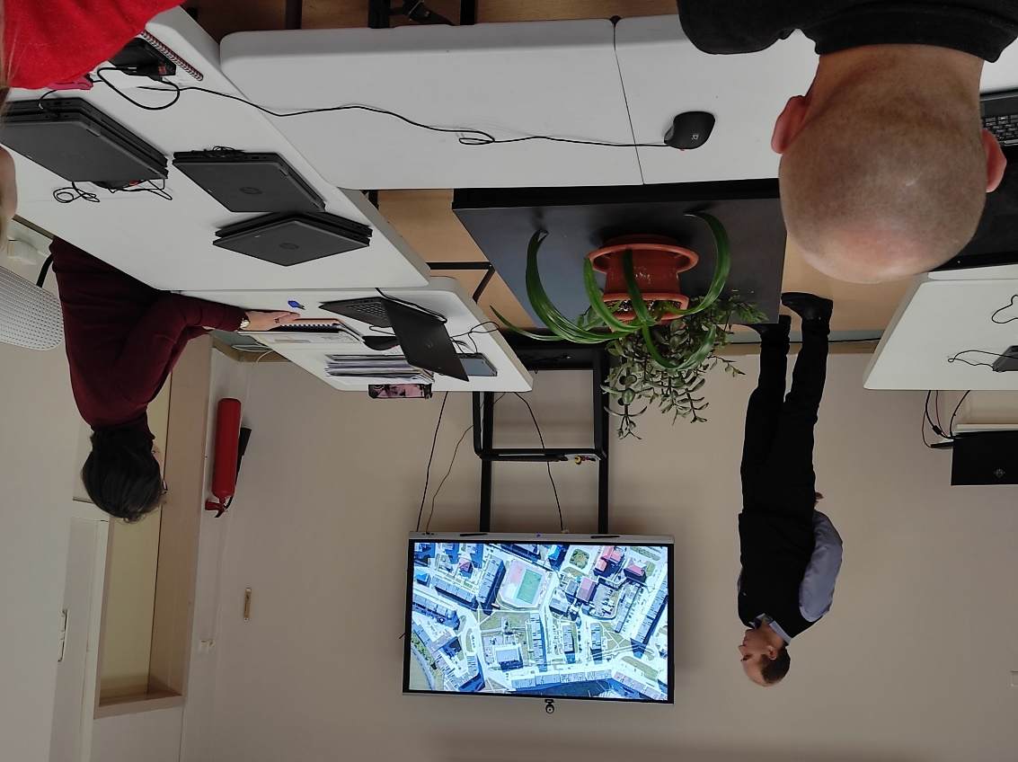
Рабочее совещание
педагогов
«Точки роста»
по итогам 1 триместра

Slide 4
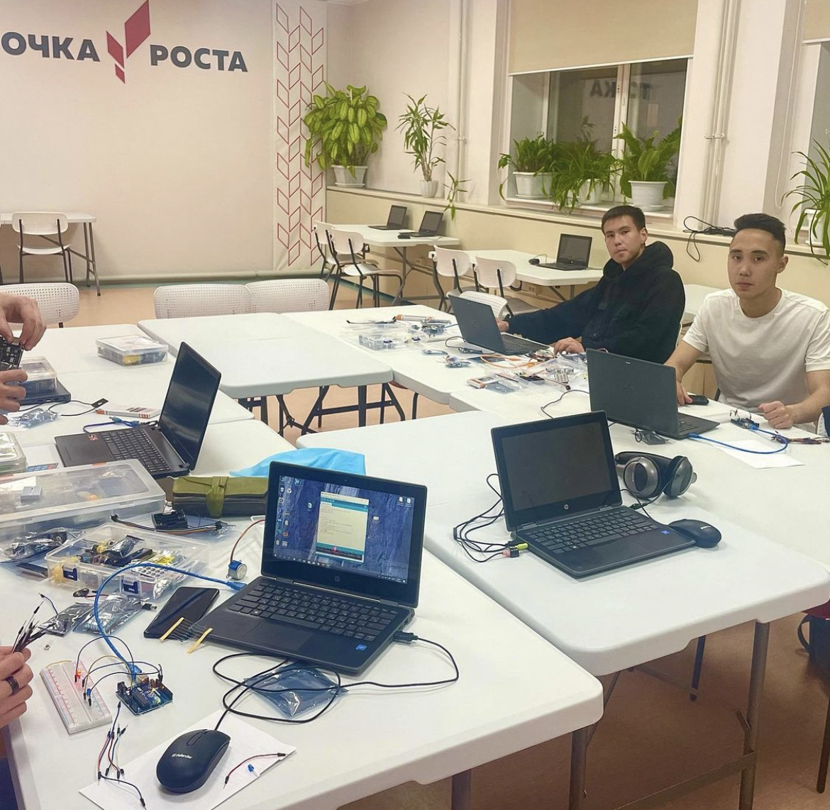
Изучаем платформу Аrduino
В кружковом объединение “школьный квадрокоптер” первый триместр мы начали с изучения платформы “Ардуино”. Платформа Arduino представляет собой комбинацию среды быстрой разработки Arduino IDE и модулей для прототипирования на базе микроконтроллеров. Фактически. Arduino это — простейший электронный конструктор для создания готовых устройств из отдельных модулей. Arduino пользуется огромной популярностью во всем мире из-за контроллеров, модулей и шилдов.

Slide 5
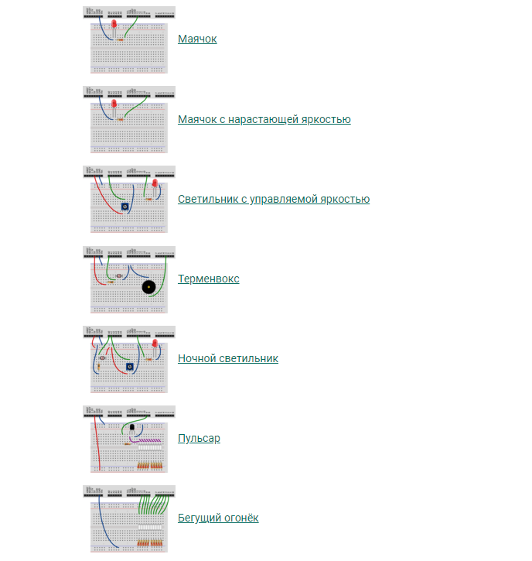
ТОЧКА
Arduino — это не просто универсальный микроконтроллер, который можно адаптировать под любой проект. Это простейшая и доступная для изучения среда разработки Arduino IDE, которая служит для вовлечения в программирование и робототехнику, а также для быстрой разработки проектов. В течение триместра мы работали по 20 минипроектам.

Slide 6
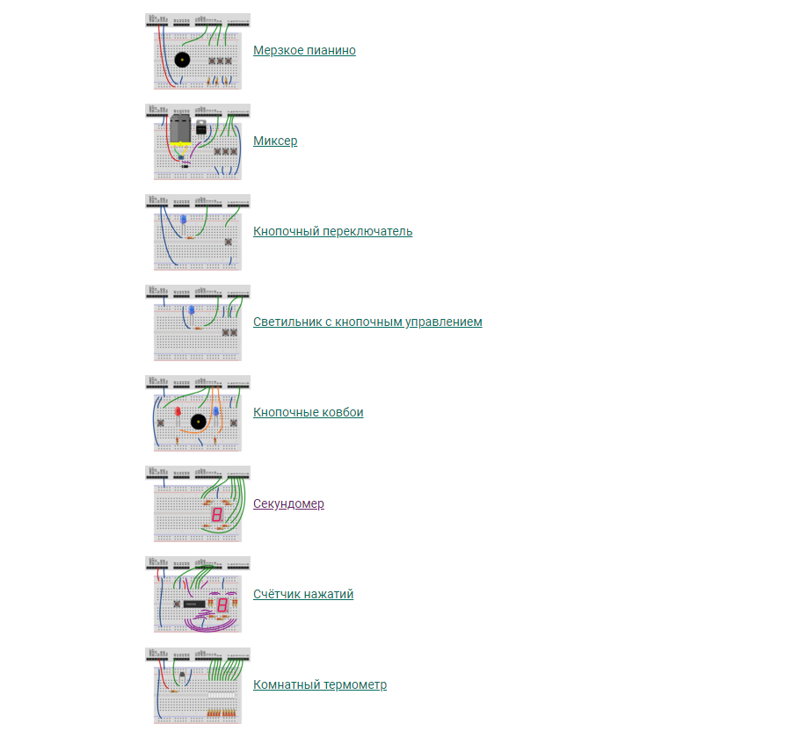
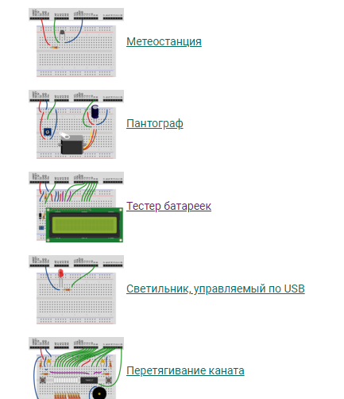

Slide 7
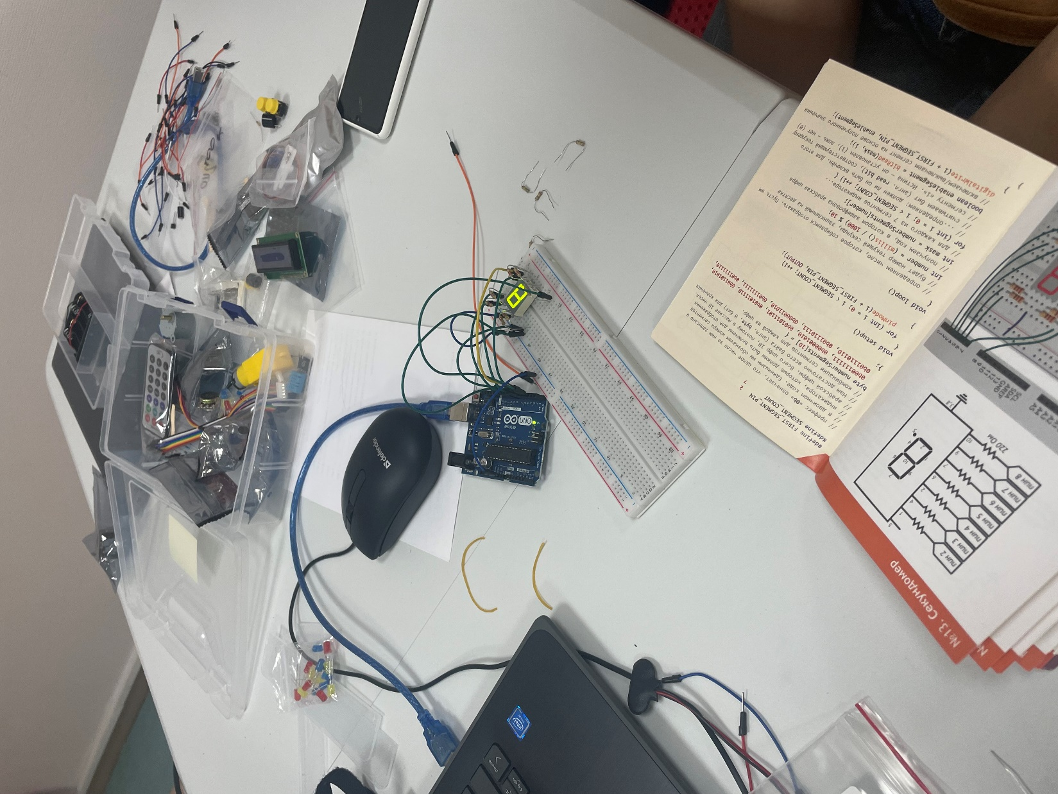
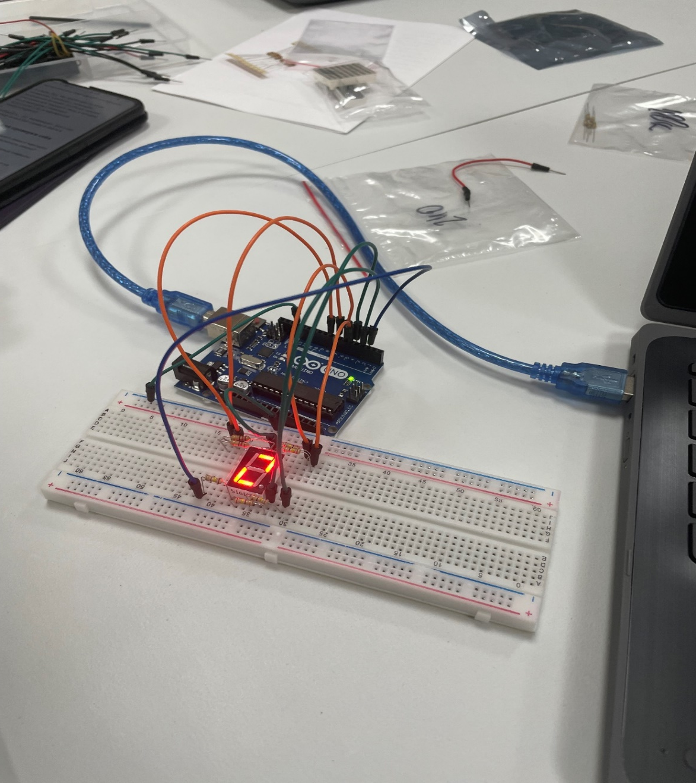
Arduino — это универсальный микроконтроллер, который можно адаптировать под любой проект.

Slide 8
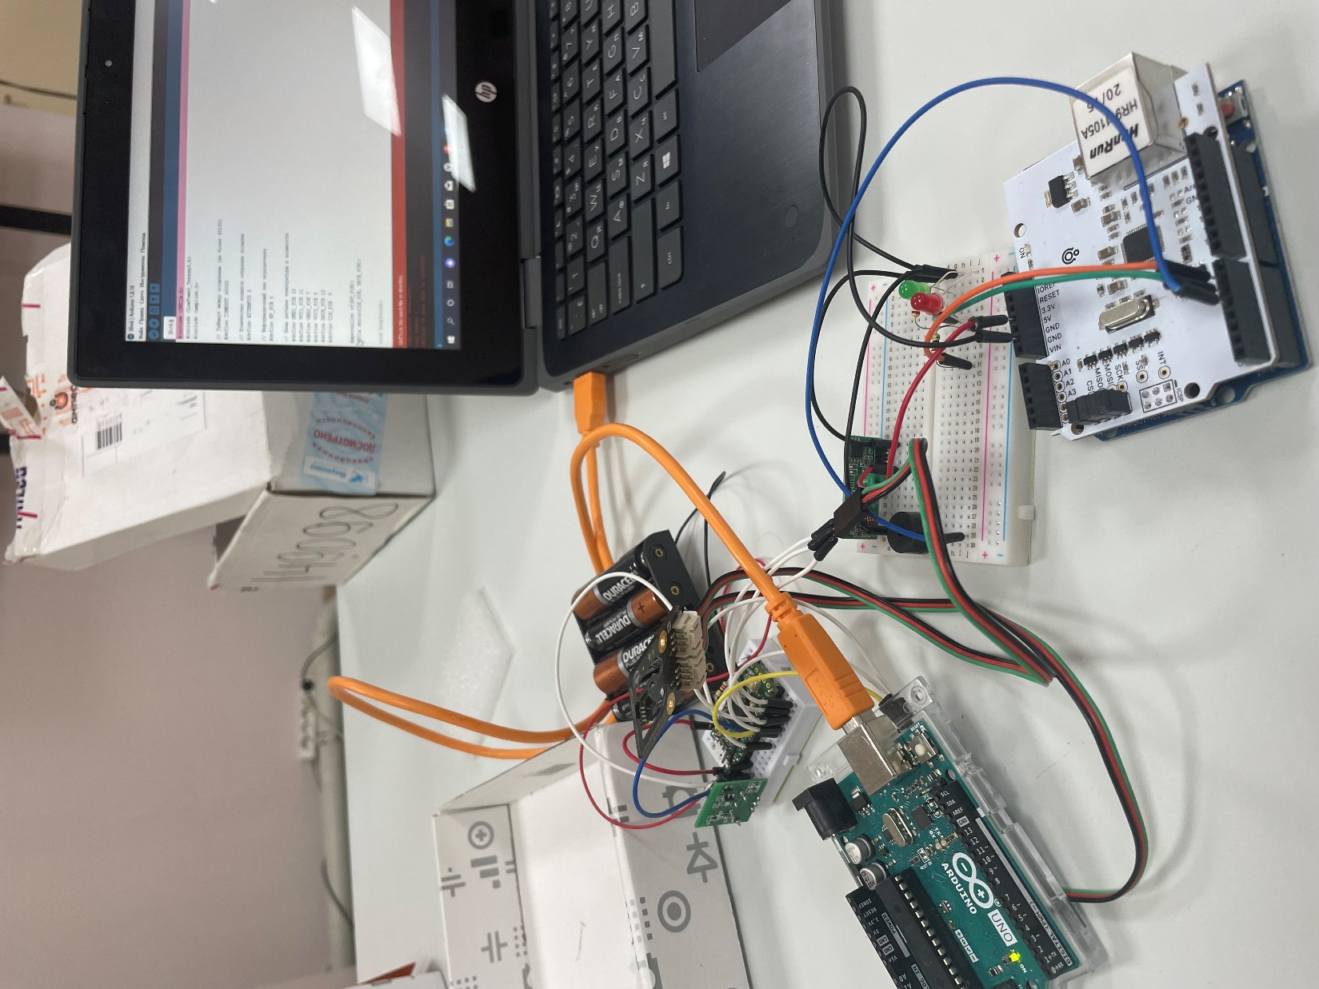
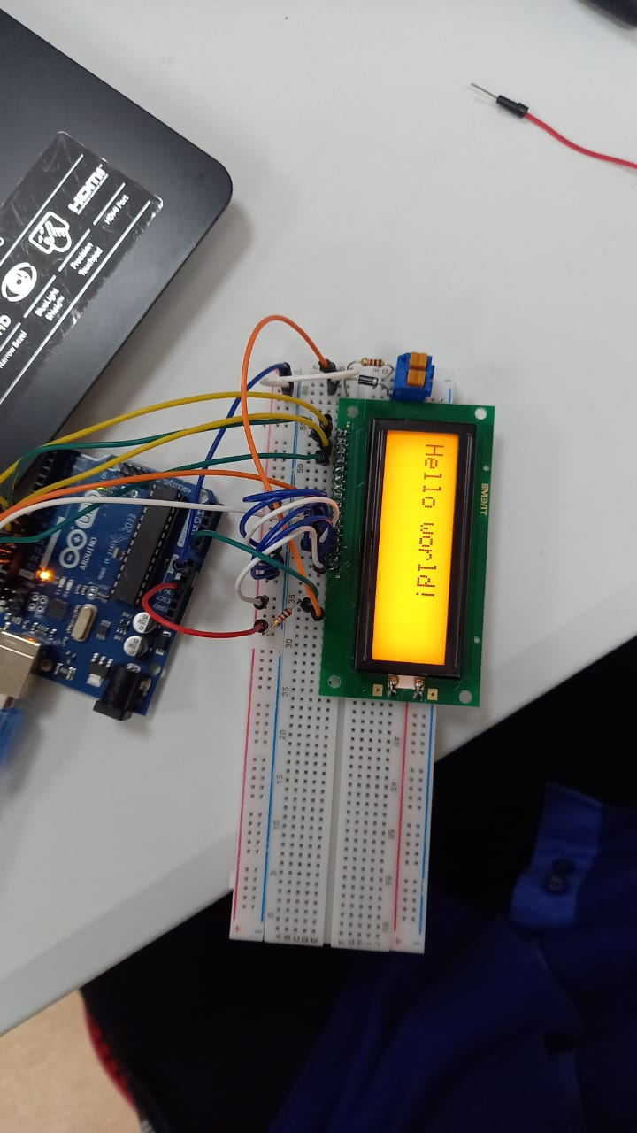
Arduino – это простейшая и доступная для изучения среда разработки Arduino IDE, которая служит для вовлечения в программирование и робототехнику, а также для быстрой разработки проектов

Slide 9
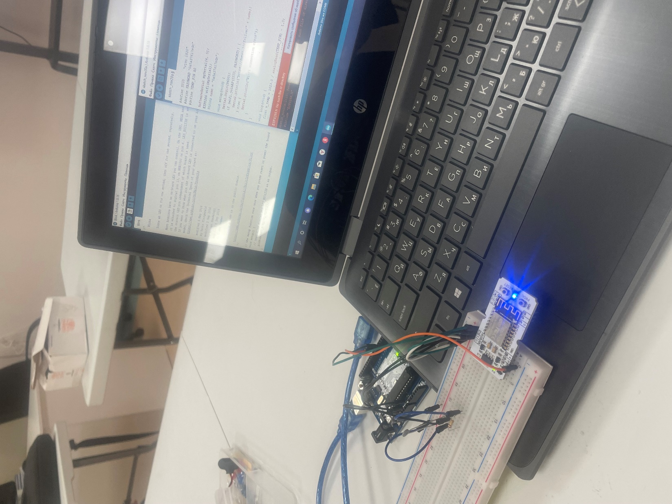
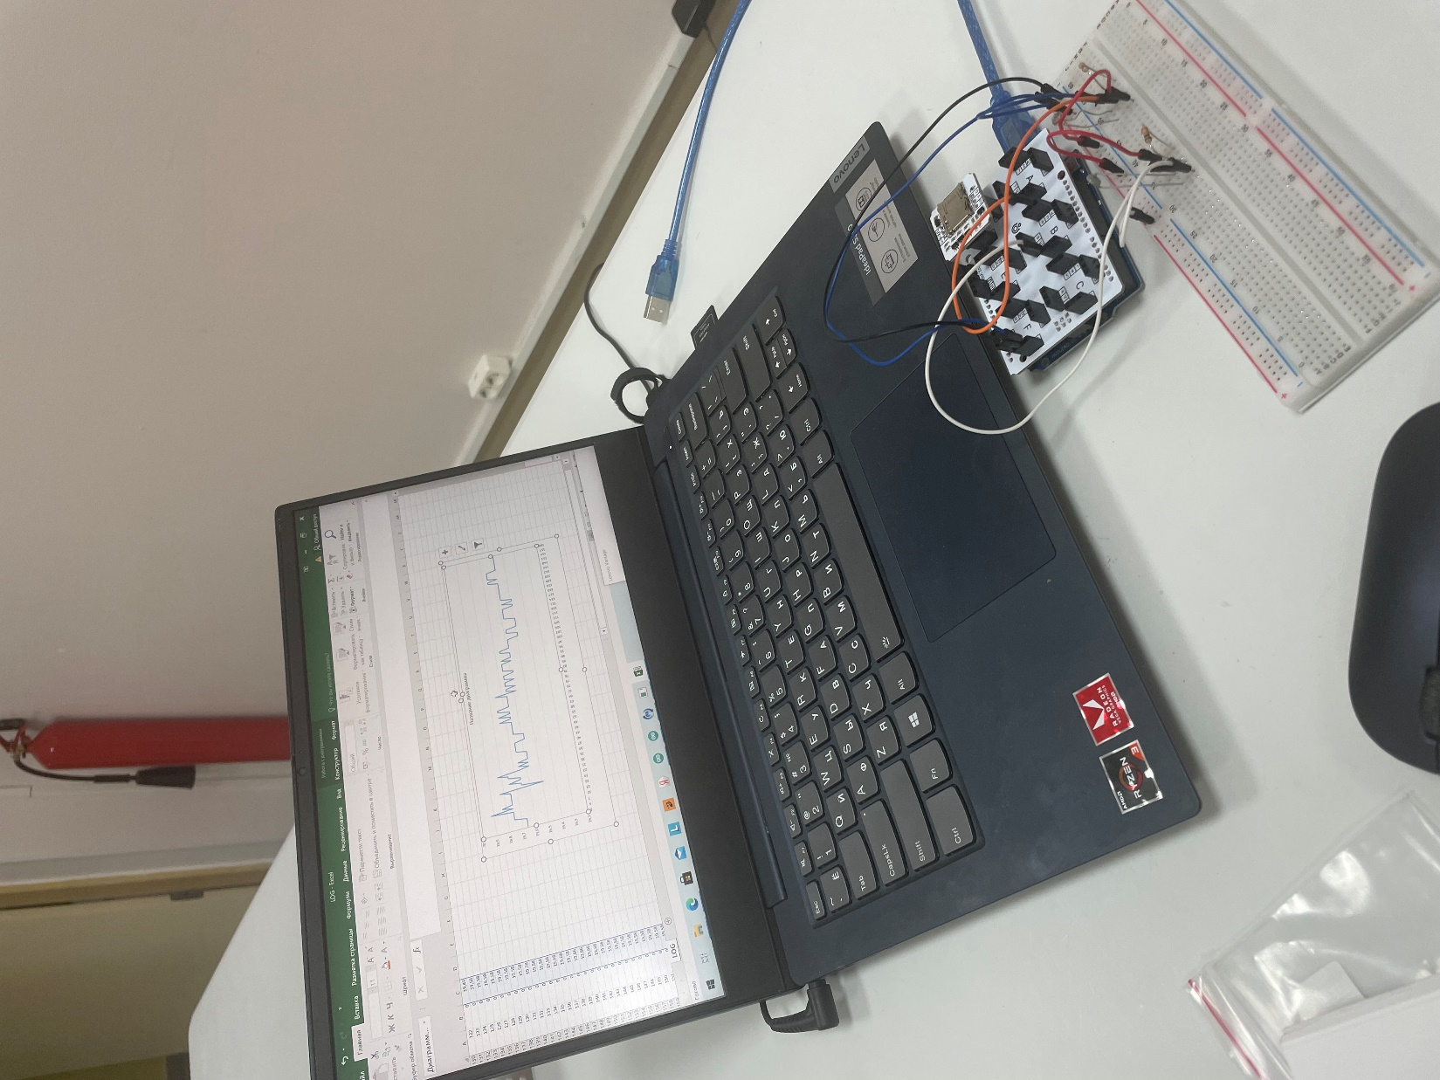
На основе Arduino можно, например, собрать 3D-принтер или станок с ЧПУ, механическую руку, робота пылесос, систему распознавания лиц и слежения за ними, трансляторы с помощью которых можно управлять силой мысли электронными устройствами.

Slide 10
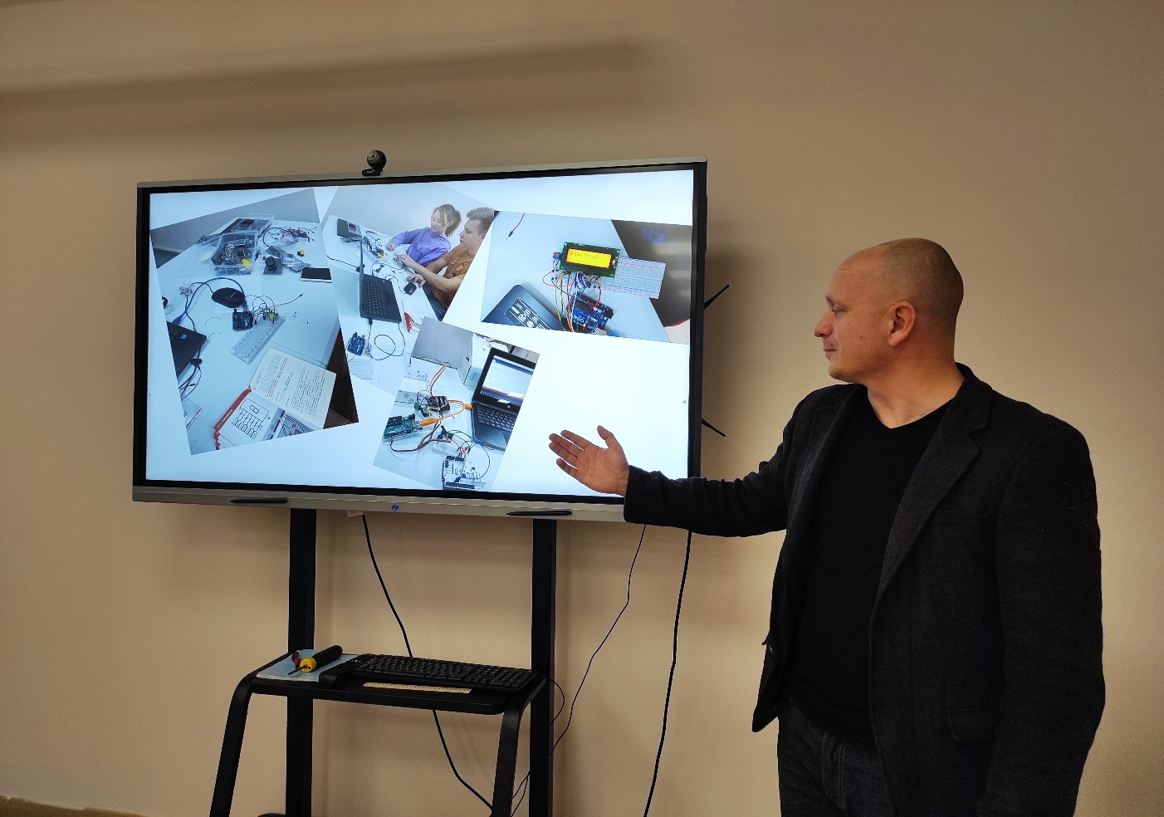
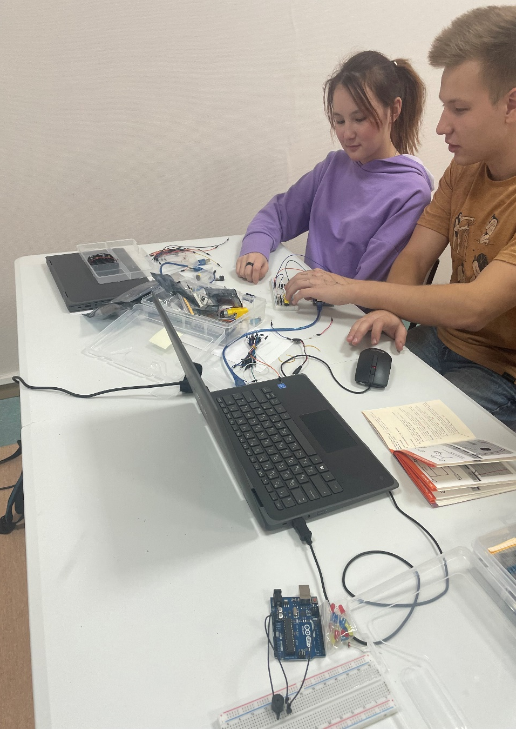
В первом триместре ребята научились собирать различные схемы, управлять электричеством, познакомились с языком программирования C++

